Slide 1
unutarnji svijet vizualnih modela
lovre pešut, megatrend

Slide 2
struktura
ovo
par riječi o podacima, modelima itd.
vizualizacije neurona
circuits, pregled civilizacijskih rezultata
atribucija, salijencija—

Slide 3
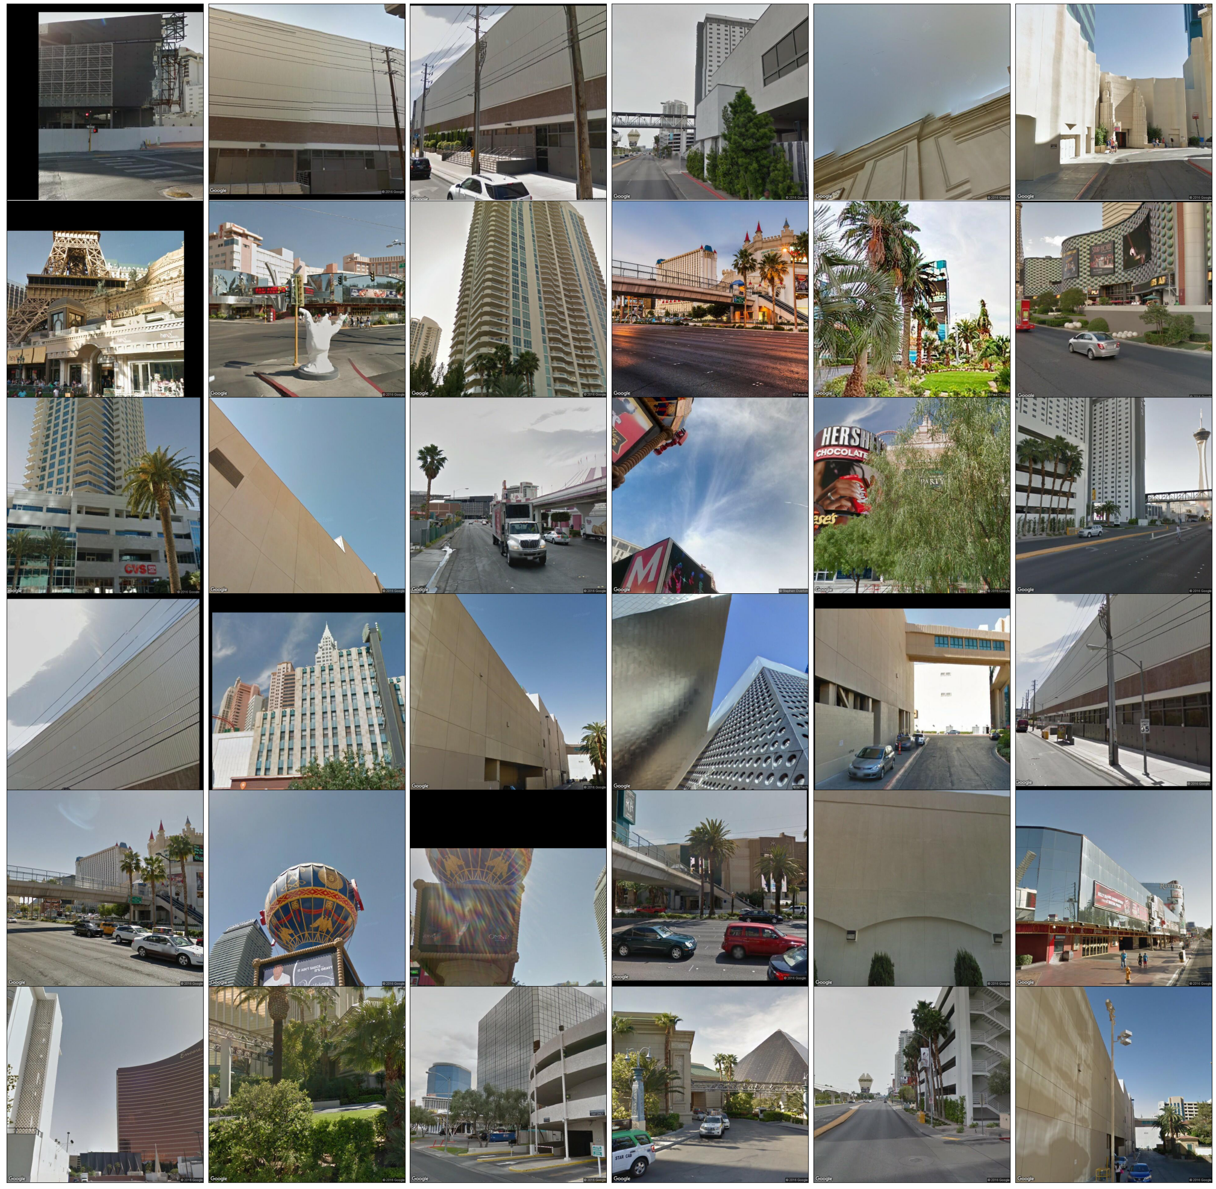
dataset
amsterdam, firenca, las vegas, new york city

Slide 4
modeli
kitty, longcat, inceptionv1

Slide 5
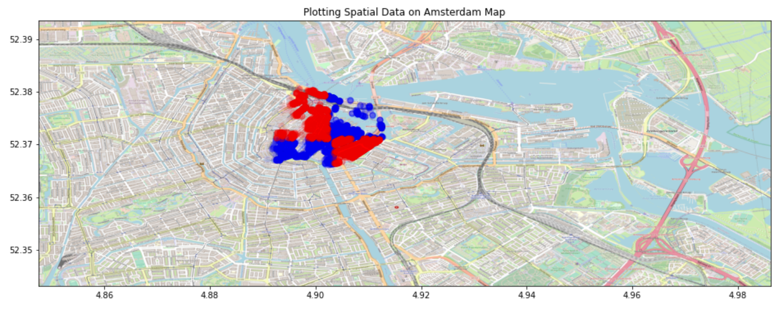

Slide 6


Slide 7
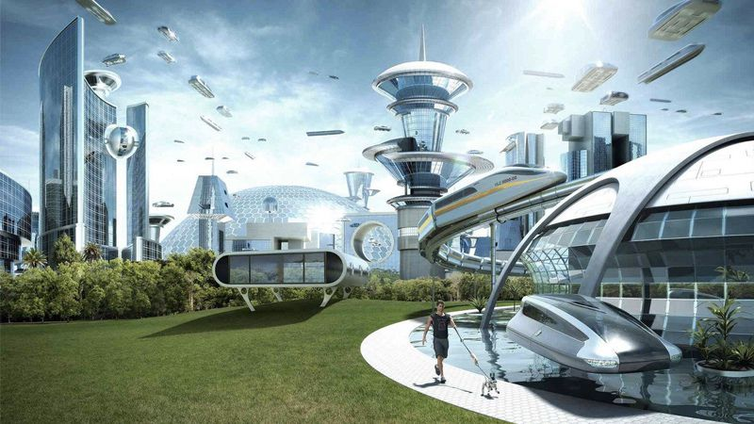
društvo kada bi svi sejvali notebooke (i) u htmlu:

Slide 8
circuits: tvrdnje
tvrdnja 1: neuronske mreže se sastoje od značajki
tvrdnja 2: značajke su povezane težinama, i tvore circuitse
tvrdnja 3: analogne značajke i circuitsi se formiraju kroz razne mreže i podatke

Slide 9
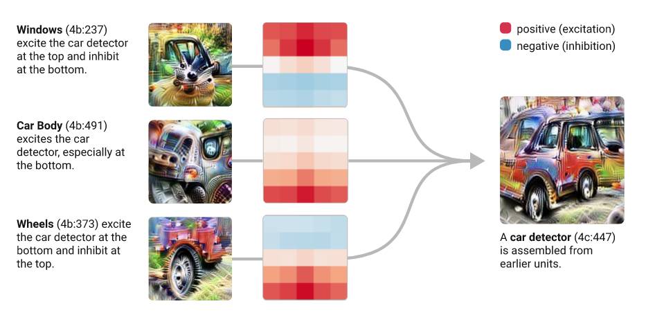

Slide 10
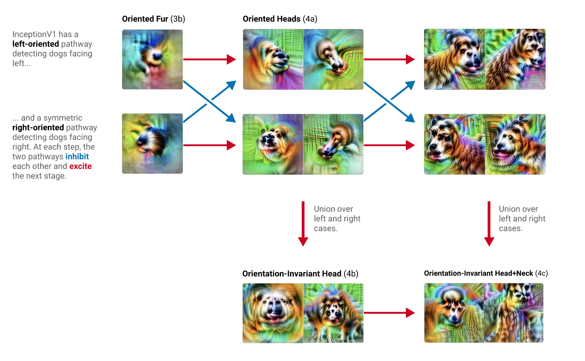

Slide 11
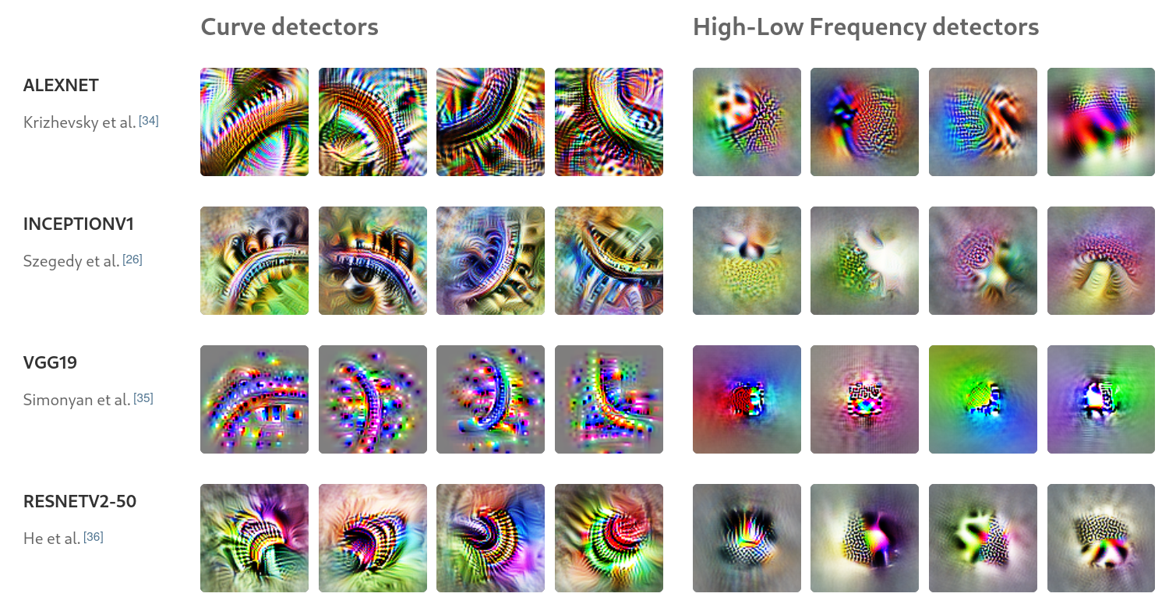

Slide 12
hvala
intepretabilnost — civilizacijski važna?!
za bivanje funded radeći na intepretabilityju, lovre.pesut@gmail.com
za puno zabavnog rada na vizualnim modelima zvonimir.cikojevic@megatrend.com

